Slide 1
Housing Care Project
LTTA Madrid, March 2023
﻿www.housingcare.net

Slide 2
Læringsudbytte
Tutoren/plejepersonalet:
Er i stand til at identificere, hvad der virker for at fastholde deltagerne og anvende de nødvendige pædagogiske værktøjer til at gøre det muligt for deltagerne at lære IT-teknologi.
Forstår de forskellige læringsprocesser
Er i stand til at anvende en positiv og empatisk holdning til træning
Er i stand til at formidle viden om etik i forbindelse med digital sikkerhed

Slide 3
Indhold:
Psykologiske aspekt:
Viden om læring og kognitive evner
Motivation
Aktiv lytning
Positiv feedback
Empatisk tilgang
Tålmodighed/hastighed
Tekniske aspekt:
Underviseren forstår forskellige læringsprocesser.
Fastholdelse af hukommelse
Gentagelse
Simple trin
Undgå IT-slang
Etik i forbindelse med privatlivet
Sætte grænser
Etik
Beskyttelse af privatlivets fred

Slide 4
Psykologiske aspekt
Øget behov for basale IT kundskaber pga. øget digitalisering i mange lande.
Tutorer underviser plejepersonale (kollegaer)
Tutorer underviser plejepersonale som underviser seniorer.
Læringsbarriere i en moden alder:
Naturlig forringelse af hjernens funktion, bl.a. svækkelse af koncentrationen, hukommelsessvækkelse og forringelse af den mentale fleksibilitet.
Hjernen er plastisk i alle livets faser:
Det er muligt at bevare funktion ved blandt andet at udfordre hjernen ved at lære nyt, f.eks. at lære ny teknologi / IT.

Slide 5
Psykologiske aspekt
Motivation
Det er vigtigt at deltagerne forbliver motiverede hele vejen gennem undervisningen. Dette kan man blandt andet fremme ved at sætte delmål og give deltagerne positiv feedback.
3.
Læringsmål
2. Delmål
1. Delmål

Slide 6
Psykologiske aspekt
Aktiv lytning
Underviseren/tutorerne/plejepersonalet bliver nødt til at vise interesse from deltagerens (plejepersonale / seniorer) behov og problemer
Underviseren skal tilpasse sin tilgang ud fra situationen og ikke have en ren teoretisk tilgang til deltageren.
Læringsudbyttet bliver bedre, når der anvendes eksempler m.m. som kan forbindes til deltagernes levede liv og som de kan se formålet med at lære.

Slide 7
Psykologisk aspekt
Positiv feedback
Positiv feedback er afgørende for læringsoplevelsen og læringsfremskridt.
Positiv feedback kan gøre læringsprocessen nemmere.
Deltagerens selvtillid kan øges på grund af en vellykket oplevelse.

Slide 8
Psykologisk aspekt
Empatisk tilgang
Det er vigtigt at forbinde kursusindholdet til deltagernes personlige behov og motiver.
Tutorerne skal møde plejepersonalet empatisk for at fastholde motivation, opmærksomhed og nysgerrighed.
Tutorerne skal have en oprigtig interesse i plejepersonalets behov, kompetencer og krav.

Slide 9
Psykologisk aspekt
Tålmodighed/hastighed
Dette er vigtigt for både plejepersonale og seniorer.
Kognitive funktioner, inklusiv læring, bliver langsommere med alderen på grund af de naturlige forringelser af hjernens funktion.
Kursets design skal tillade deltagerne at gøre fremskridt i det rette tempo.
Underviserens tålmodighed er vigtig så deltagerne bevæger sig frem ad skridt for skridt i deres eget tempo.

Slide 10
Tekniske aspekt
Tutorerne forstår forskellige læringsprocesser
For at kunne planlægge en læringsproces skal tutorerne kende de kompetencer der er forbundet til forskellige lærerroller.
Deltagernes læringsforudsætninger er et vigtigt aspekt at kunne forstå i planlægningen.
En didaktisk teori forholder sig til de seks vigtigske aspekter, når man planlægger et kursus eller en læringsproces - se næste slide

Slide 11
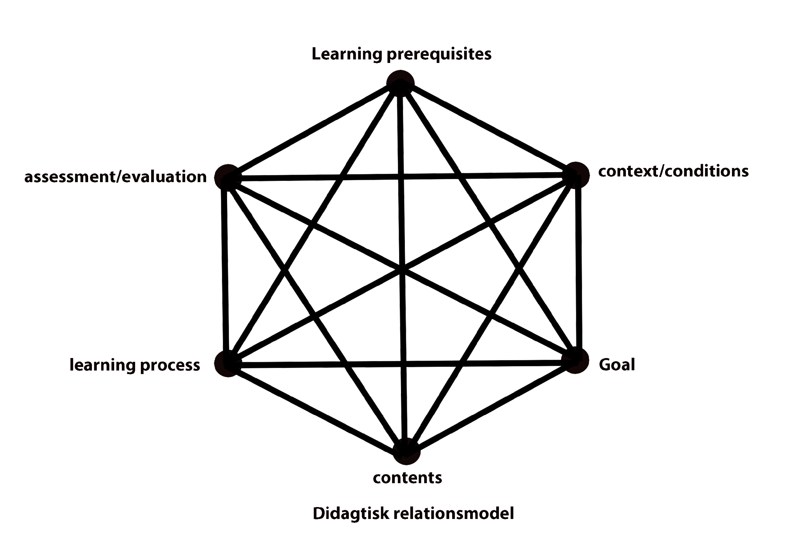
Tekniske aspekt
Den didaktisk relationsmodel
Spørgsmål, der skal stilles om deltagernes læringsbetingelser, omfatter:
Hvilke faglige eller andre relevante færdigheder har deltageren?
Hvilke kommunikationsevner har deltageren?
Hvilke samarbejdsevner har deltageren?
Er deltageren motiveret?
Har deltageren nogle særlige problemer eller behov for ressourcer I forbindelse med kurset?
Hvordan lærer deltageren?
Rammefaktor
Læreproces
Evaluering
Mål
Lærings-forudsætninger
Indhold

Slide 12
Tekniske aspekt
Fastholdelse af hukommelse
Hukommelse kan påvirkes af f.eks. stress, manglende motivation eller manglende mening.
Når et kursus planlægges, skal tutorerne tage følgende faktorer med I sine overvejelser og huske;
Hastighed
Gentagelse
Enkle trin

Slide 13
Tekniske aspekt
Gentagelse
Udvikle egne metoder og praksis
Det er essentielt at gentage forskellige trin I læringsprocessen når man underviser andre.
Tutorerne skal overveje den bedste måde at give instruktion og feedback på, så deltagerne har tig til at repetere det lærte.

Slide 14
Tekniske aspekt
Simple trin
Det kan være en god idé at huske KISS reglen (Keep It Simple, Stupid)
Tutorerne skal møde deltagerne på deres niveau; læring baseret på simple trin er en vigtig faktor.
At give deltageren åbne spørgsmål til ellers simple problemer kan motivere dem til selv at søge mere information.
Ved at finde svarene selv opnår deltagerne et højere niveau af viden og færdigheder.

Slide 15
Tekniske aspekt
Undgå IT-slang
Det digitale ordforråd er en udfordring for mange mennesker, derfor:
Hold brugen af IT-slang på et minimum
Overvej om nogle udtryk har behov for yderligere forklaring eller kan "oversættes"

Slide 16
Etik i forbindelse med privatlivet
At sætte grænser
Det er vigtigt at sætte grænser for, hvilken slags information der er tilgængelig eller synlig for tutorerne eller plejepersonalet.
Grænserne skal gøre tydelige for deltagerne i begyndelsen af kurset.
Når det drejer sig om digitale tjenester, kræver det bevidsthed om etik og privatliv.

Slide 17
Etik i forbindelse med privatlivet
Etik
De etiske regler for privatlivets fred varierer afhængigt af forholdet mellem vejleder og deltager.
Professionelt plejepersonale og frivillige bør være meget bevidste om deres ansvar I forhold til adgang til personlige oplysninger.
Inden for undervisningsrollen er der et ansvar for at anvende god etik I undervisningen.
God etik i forbindelse med digitale tjenester kan f.eks. være at give råd om, hvordan man opretter sikre adgangskoder, men IKKE at få viden om adgangskoden der oprettes i denne forbindelse.

Slide 18
Etik i forbindelse med privatlivet
Beskyttelse af privatlivet
Plejepersonale og frivillige har tavshedspligt i kontakten med deltagerne private anliggender.
Ved undervisning i forskellige IT-færdigheder får underviseren adgang til forskellige oplysninger, som han eller hun har tavshedspligt om.
Det betyder, at underviseren ikke må dele deltagerens private oplysninger med andre eller bruge deltagerens private oplysninger til egen vinding.

Slide 19
Every accomplishment starts with the decision to try
JFK

Slide 20
Tak!
﻿www.housingcare.net

